Slide 1



PoolC 유니티 기초 세미나
2주차
서성준

Slide 2
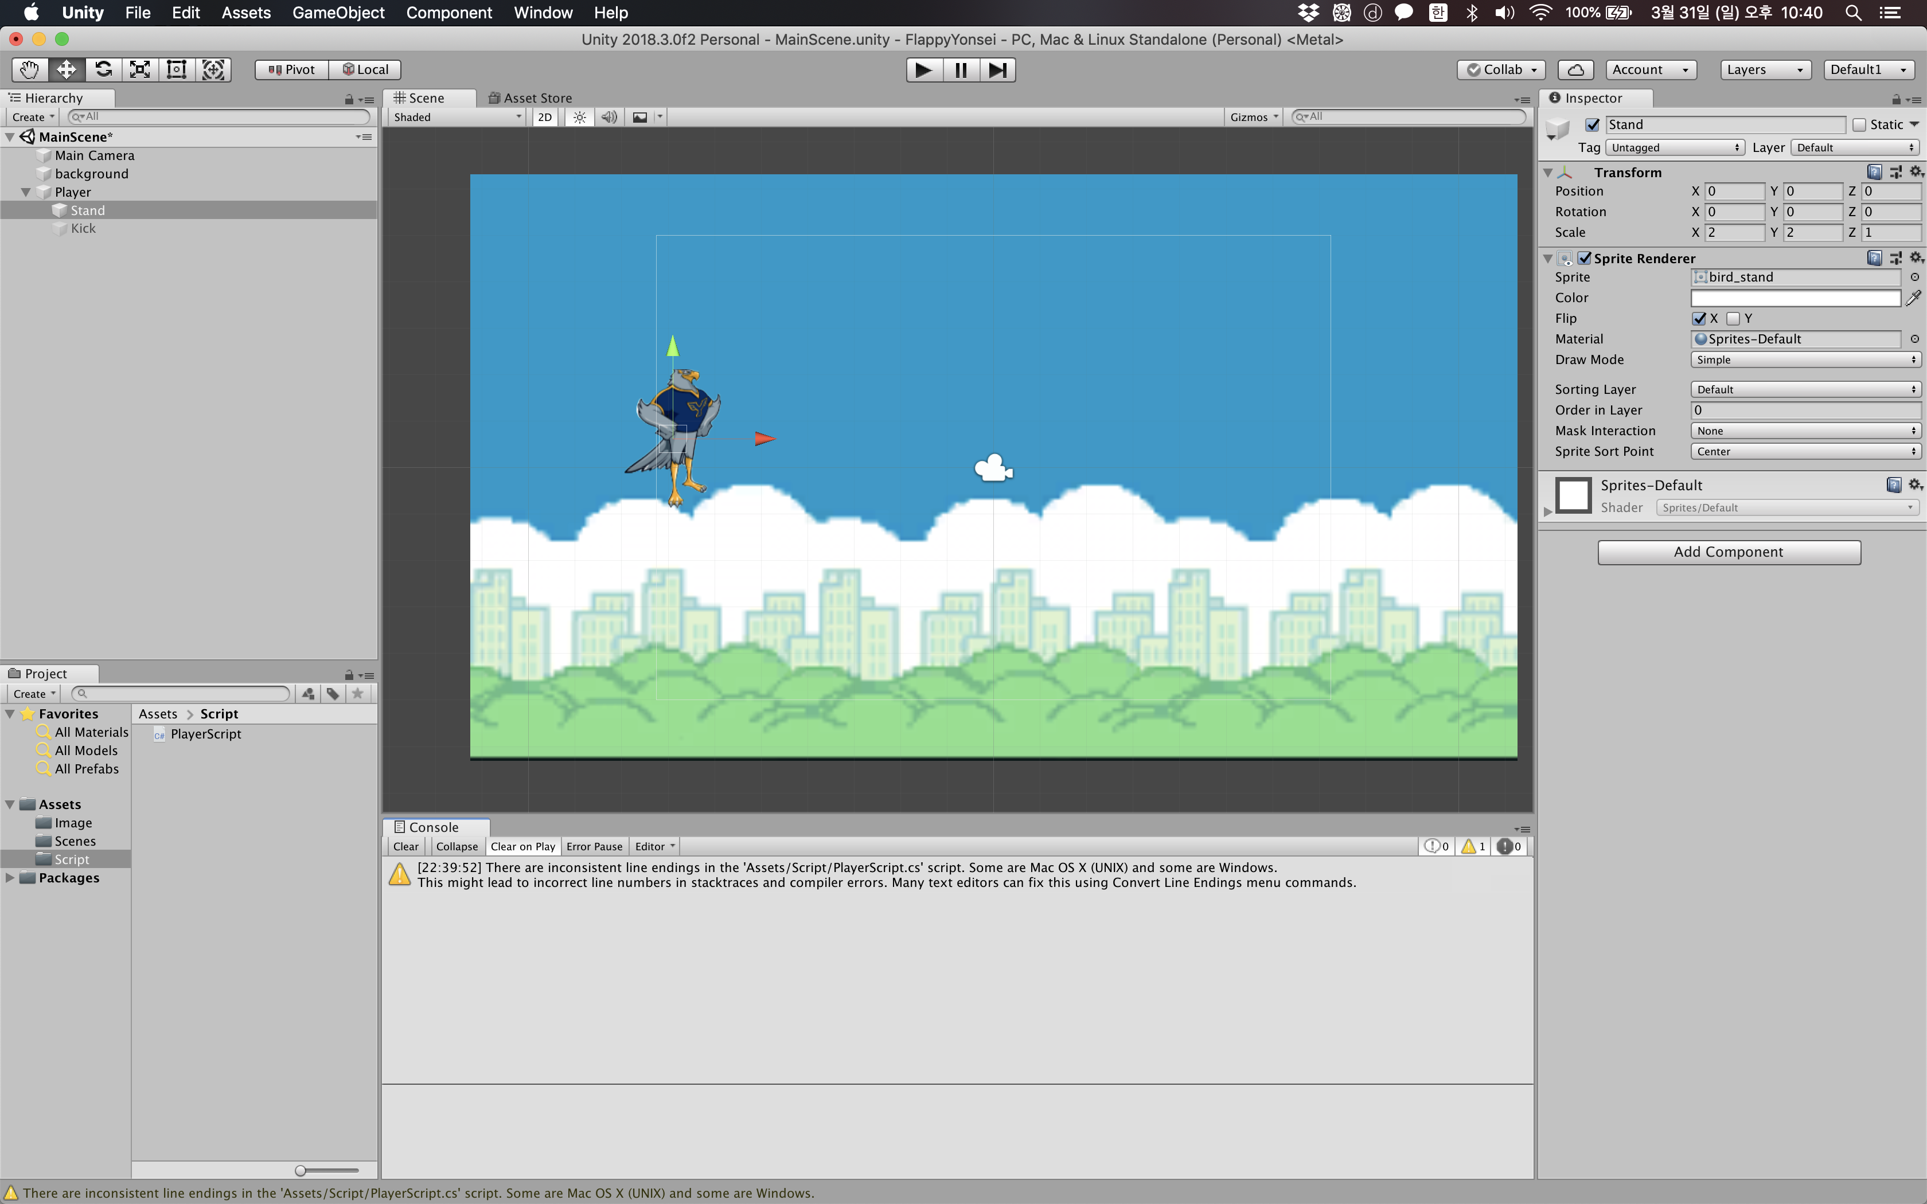
오늘할것
튜토리얼 프로젝트
“푸드덕연새”
함깨 만들어보기 – 시작

Slide 3
개요
프로젝트, 씬 생성
리소스 불러오기
GameObject 만들기
리소스 GameObject에 적용하기
스크립팅 C#
스크립팅 적용하기
스크립팅 설명

Slide 4
Unity
프로젝트, 씬 생성
프로젝트명 : FlappyYonsei
2D
씬 이름 : MainScene

Slide 5
Unity
리소스 불러오기
링크된 곳에서 불러오기.
https://github.com/jjunCoder/PoolC_UnitySeminar_Basic_2019/archive/master.zip
- Github, zip형식으로 받아지니 압축 푸시고 사용하시면 됩니다.
프로젝트 디렉토리 경로
- /Assets/Image 라는 폴더 만들기.
- 그위에 다운받은 이미지를 드래그 & 드롭!
불러왔습니다!

Slide 6
Unity
GameObject 만들기
배경 – Background라는 Sprite 2D Object 만들기.
주인공 – Player 라는 Empty Object 만들기.
Player의 child object 로 Stand, Kick 이라는 object 만들기.

Slide 7
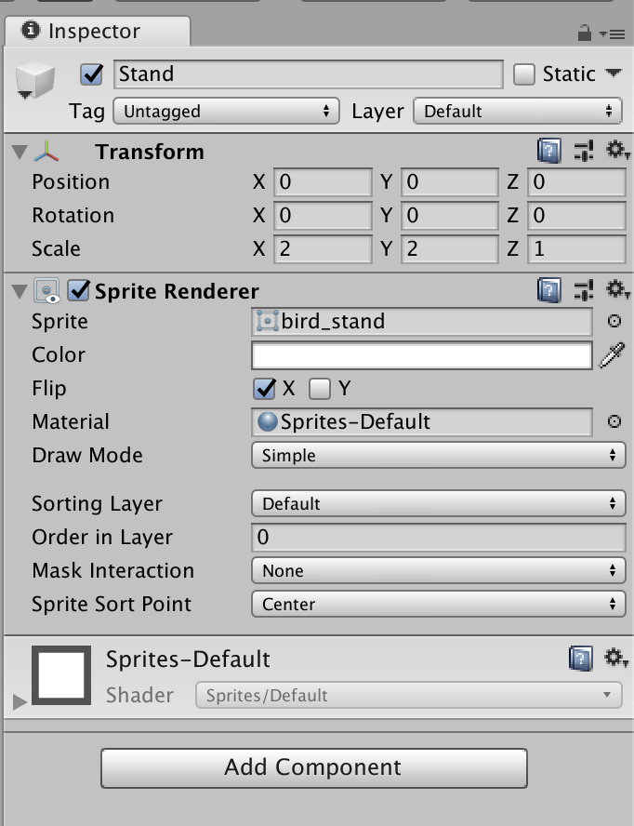
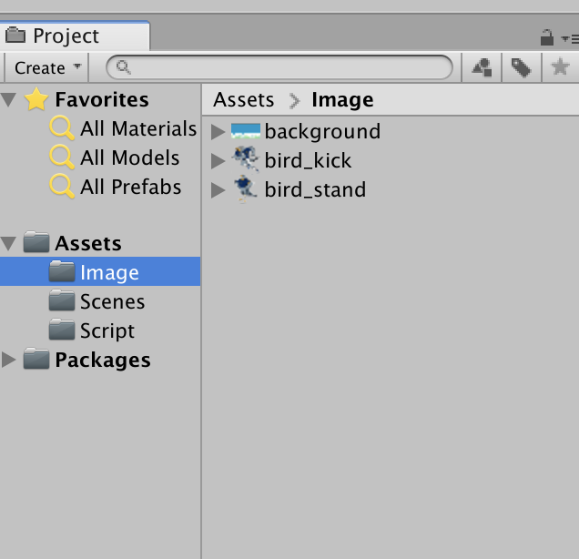

Unity
리소스 GameObject에 적용시키기
/Assets/Image 디렉토리에 저장해놓은 이미지 파일을
Stand이미지는 Stand GameObject를 누르고 나서 오른쪽 Inspector에 표시된
Spirte Renderer Compononet에 Spirte속성 박스에 드레그&드롭 해주기.
Kick 이미지도 마찬가지로!

Slide 8
Unity
Scripting! C#
/Assets/Script 디렉토리 생성하고
그안에서 우클릭 -> C# Script 생성하기.
생성된 C# Script 파일 더블클릭하여 IDE로 이동!
자 이제 따라해봅시다.
C#관련한 간단한 문법도 설명해드리면서 하겠습니다.

Slide 9
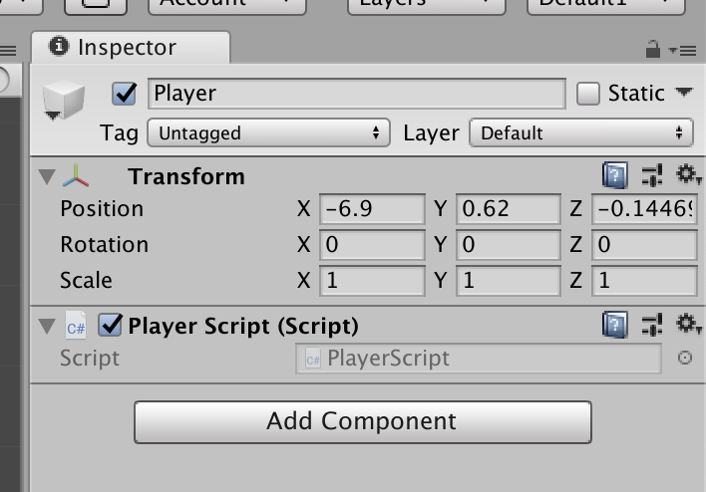

Unity
Scripting GameObject에 적용하기
/Assets/Script에 있는 우리의 파일을 Player에 드레그&드롭 하기.
Component에 추가된 것을 볼 수 있음!

Slide 10
Unity
Unity C# Scripting 설명
기본 Unity Engine 원리
C# 기본
Console Debug.Log 사용해 보기.
Component 스크립트로 가져오고 주무르기!!
Public? Private?
시간을 나타내는 Time.deltaTime
...!

Slide 11
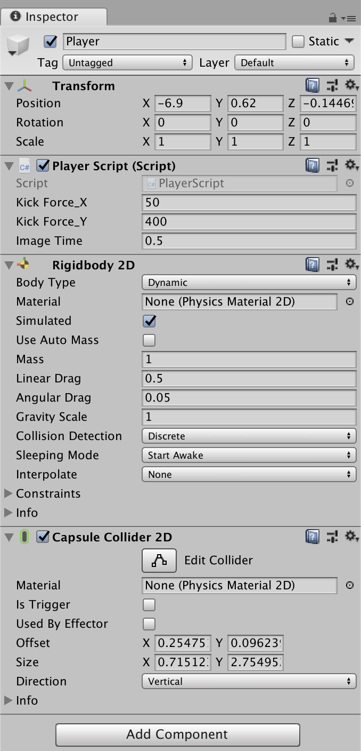
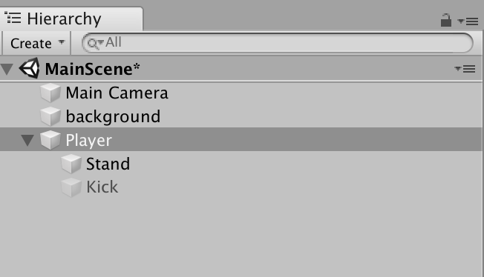
Unity
프로젝트 참고 이미지1

Slide 12
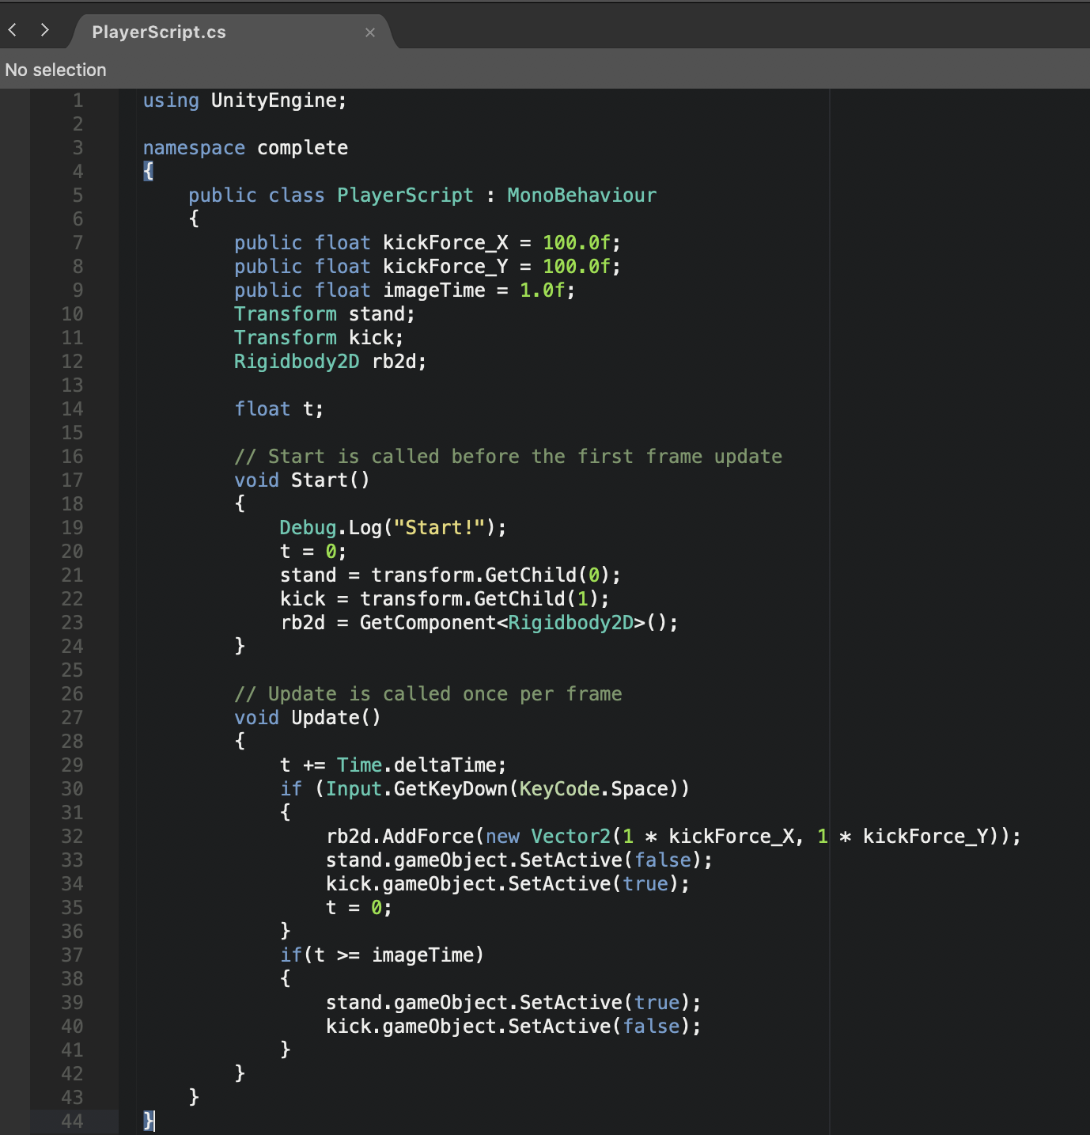
Unity
프로젝트 참고 이미지2

Slide 13
Unity
오늘 배운거 정리
프로젝트, 씬 생성
리소스 불러오기
GameObject 만들기
리소스 GameObject에 적용하기
스크립팅 C#
스크립팅 적용하기
스크립팅 설명

Slide 14
Unity
앞으론 무엇을?
2주차 스크립팅 기본 – 우리가 원하는 동작을 명령하자!
3주차 애니메이팅 기본 – 애니메이션을 만들어보고 우리가 원하는 타이밍에 재생하자!
푸드덕연새에 애니메이션을 달아봅시다.
4주차 UI와 게임 뼈대 – 게임의 기본 로직은 만들었어. 게임 LifeCycle을 만들어 보자!
다음 세미나 전까지 혼자 공부하려면 뭘 할까요?
오늘 내용 복습 해 주시면 감사 ㅎㅎ...
https://docs.unity3d.com/Manual/index.html 유니티 홈페이지 메뉴얼입니다.
내용이 넘나리 방대하니... Working in Unity 항목만 책 읽듯이 읽어도 도움되요.
거기서도 기본 내용만!
한국어도 지원되요!
https://unity3d.com/learn/tutorials 유니티 홈페이지 튜토리얼 목록이에요.
노 코딩 튜토리얼도 많답니다!
전 유니티 공식 홈페이지에 있는 자료로만 공부 했어요.
(교과서 위주로 공부했)

Slide 15
Unity
앞으론 무엇을?
3주차 애니메이팅 기본 – 애니메이션을 만들어보고 우리가 원하는 타이밍에 재생하자!
푸드덕연새에 애니메이션을 달아봅시다.
애니메이팅??
유니티가 여러분을 애니메이터의 세상으로 이끌어줄겁니다.
https://docs.unity3d.com/Manual/AnimationSection.html
- 유니티 애니메이팅 문서

Slide 16
Unity
감사합니다!
수고하셨어요~~~~~~~~~

